Slide 1
리스트 화면
리스트 화면
게시정보
게시정보
게시정보
검색조건 MAP 증강현실

Slide 2
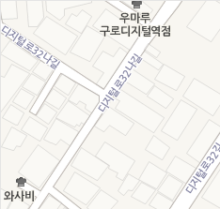



MAP
검색조건 리스트 증강현실

Slide 3
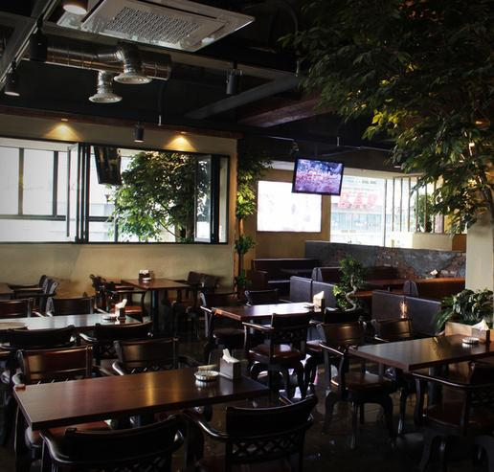
증강현실
선택 시
나올
코멘트
100M
[카메라 모드]
30M
50M
검색조건 MAP 리스트

Slide 4












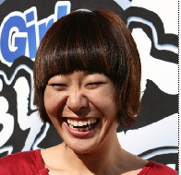





이름 : 전세라
나이 : 31살
인원 : 4 명
코멘트 : 오늘밤 한가해요~! 주먹
다짐 하실분 환영.
이름 : 박소영
나이 : 31살
인원 : 3 명
코멘트 : 술 값 내주실 분!!
이름 : 정주리
나이 : 28살
인원 : 1 명
코멘트 : 오늘 시련 당했어요 ㅠ.ㅠ
이름 : 정주리
나이 : 28살
인원 : 1 명

